Slide 1

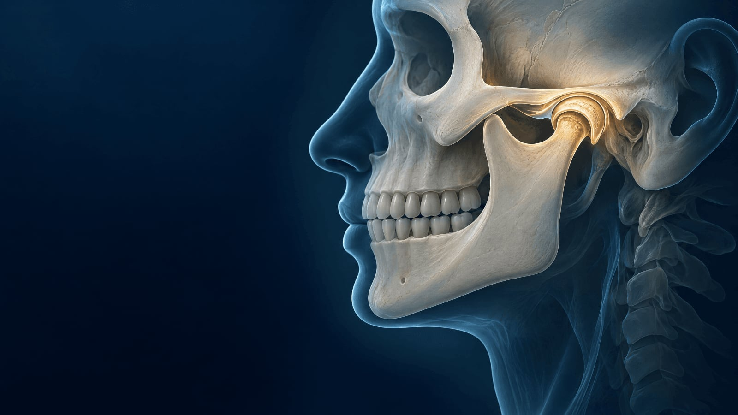
顳顎關節內視鏡手術
TMJ ARTHROSCOPY
手術目的、檢查範圍與內容
術前評估與適應情況
術後問題的辨識與照護
Clinical Educational Presentation Series | Visual Guide 01

Slide 2

手術想達成什麼？
01 減少發炎
02 解除限制
沖洗與去發炎
鬆解纖維沾黏
處理滑膜炎，減少關節內碎屑刺激，緩解持續性疼痛。
解除機械性的卡住與活動受限，改善下顎的滑動路徑。
03 保留組織
04 追蹤功能
關節盤復位或修補
不以聲音為唯一指標
依組織品質決定保存策略，優先保留可活動的可用組織。
臨床成效以疼痛減輕、張口度與進食功能的改善為基準。
旨在改善功能與減輕疼痛，個別情況需臨床評估。

Slide 3

術前：把症狀、檢查與影像對起來
病史與臨床檢查
MRI 影像評估
CBCT / CT 評估
•
確認疼痛位置與卡住病史
•
判別關節盤位置與形態
•
檢查骨性退化程度
•
測量最大張口與下顎偏移
•
觀察關節積液 (Effusion)
•
排除骨折或其他骨病灶
•
建立咬合與耳部基準紀錄
•
評估開閉口盤髁關係
•
確認硬組織結構基礎
「所有影像所見必須與臨床症狀相互應證。」
影像輔助判讀 | Visual Guide 03

Slide 4

什麼情況會考慮內視鏡？
持續關節症狀
(痛、卡住、張口受限)
保守治療反應不佳
(藥物、物理治療、咬合板)
內視鏡手術評估
(確認病灶與沖洗處理)
治療界線與判別
術式選擇
需先排除肌肉痛、牙源性疼痛、耳疾或神經痛等非關節內病因。
視術中組織品質決定是否復位固定；嚴重纖維化或骨強直者需另案討論。
治療選擇依個人臨床狀況而異 | Visual Guide 04

Slide 5

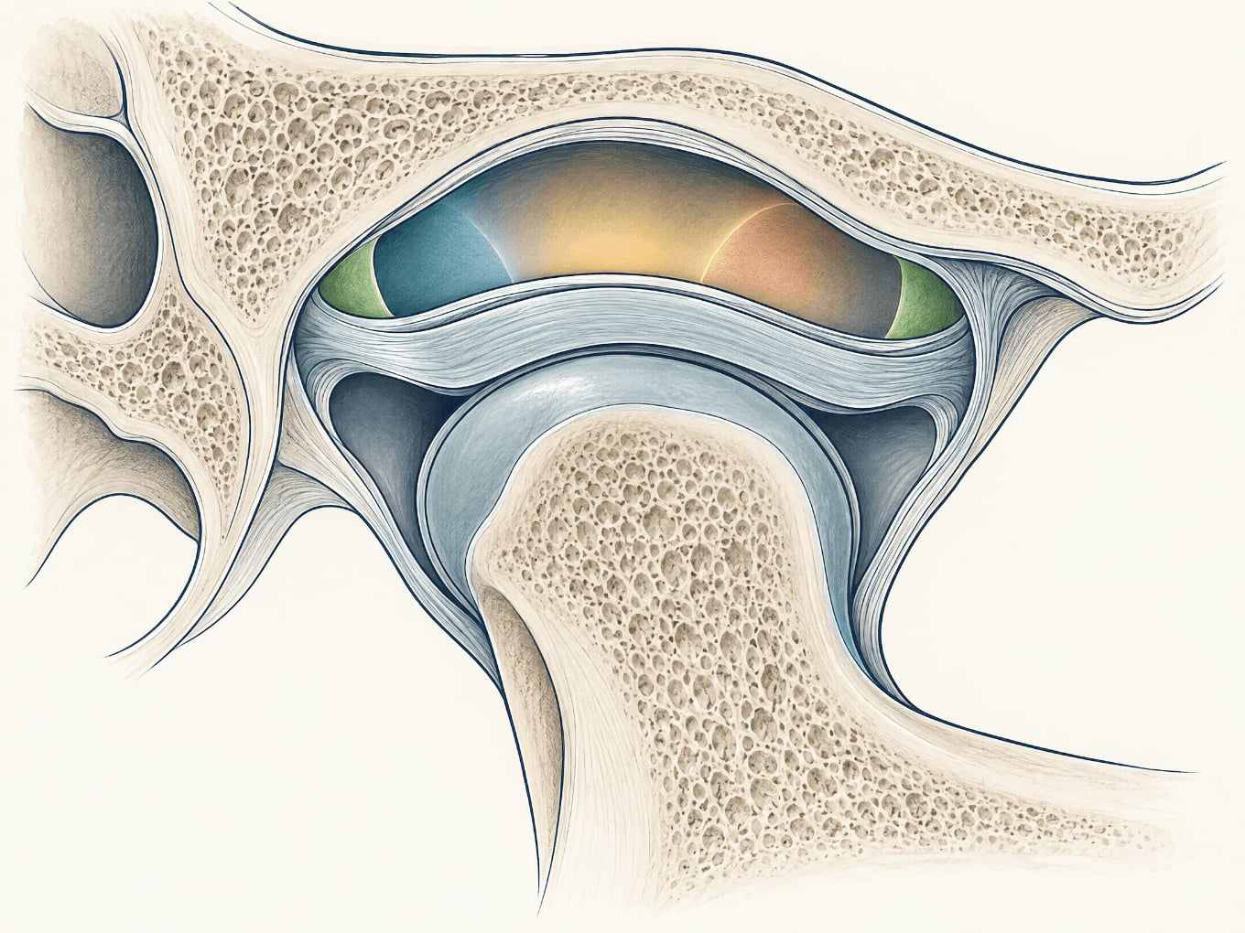
鏡下主要觀察上關節腔
重點觀察區域
1. 後方區域
後隱窩、滑膜狀態及後附著區。
中央滑動區
2. 中央滑動區
關節盤上表面與關節窩/隆突。
後隱窩觀察
前方區評估
3. 前方及內外側區
確認前隱窩與側方溝的沾黏。
動態觀察法
配合下顎活動，即時評估關節盤的滑動度、夾擠位置及沾黏範圍。
主要操作於上關節腔 | Visual Guide 05

Slide 6

看得見，也有看不到的地方
骨與軟組織的互補
×
鏡下視野的侷限
骨性問題依賴 CBCT / CT，盤與軟組織動態問題則需配合 MRI 共同判讀。
1
下關節腔：常規無法觀察關節盤下表面與髁突關節面。
2
空間狹窄區：嚴重沾黏或盤變形可能限制視野完整度。
3
鏡外組織：無法評估肌肉、神經、腮腺或顱內結構。
「內視鏡是強大的檢查與治療工具，但非萬能的單一診斷來源。」
影像與鏡下所見需合併判讀 | Visual Guide 06

Slide 7

鏡下病灶：位置與程度決定處置
發炎與出血
沾黏與纖維化
滑膜充血、增生、出血點及游離碎屑，反映急性或慢性活動性炎症。
條帶狀或廣泛片狀沾黏，直接限制關節盤的運動範圍與滑動。
盤移位與損傷
關節面變化
觀察移位可復位性、形態變形、裂隙或穿孔的位置與大小。
纖維軟骨磨損、軟化或骨暴露 (Chondromalacia)，反映退化程度。
病灶的位置與性質導向後續的具體治療選擇 | Visual Guide 07

Slide 8

手術內容：依病灶調整治療範圍
1
沖洗與去沾黏 (Lysis & Lavage)
清除碎屑與發炎液體，鬆解限制下顎滑動的纖維沾黏。
2
盤復位固定或修補 (Disc Repositioning / Repair)
視組織品質調整關節盤位置並穩定，或處理不穩定邊緣與破損。
3
結束前確認
止血確認、下顎運動範圍評估，檢查耳部與進出口傷口穩定性。
「手術並非固定不變，醫師會依術中所見進行最佳化的調整。」

Slide 9

去沾黏與關節沖洗
恢復滑動 (Glide Restoration)
安全核心
針對限制下顎運動的纖維帶與沾黏，改善盤與骨面間的平順移動。
保護關節盤與軟骨表面免受器械損傷，是所有處置的最高原則。
鏡下處置
術後關鍵
使用鈍性器械或其他微創器械鬆解，並維持清楚視野與順暢液體回流。
配合規律的控制性活動訓練，避免關節再次發生纖維性沾黏。
旨在改善機械性限制與滑膜環境 | Visual Guide 09

Slide 10
關節盤復位固定：先看是否適合
術前選擇
術中即時評估
臨床症狀必須與關節盤移位相符，並排除嚴重發炎或明顯骨性退化。
確認關節盤是否具備足夠的可移動性以進行復位，且組織本身具備足夠韌性可承受縫線固定。
症狀符合
保守無效
骨性穩定
固定與功能確認
將盤調整至合適位置後縫合穩定。結束前需確認開閉口滑動順暢，避免過度牽緊限制下顎活動。
「以可保存、可活動的關節盤為最高前提。」
術式選擇依個人解剖與病灶品質而異 | Visual Guide 10

Slide 11

盤固定後：分開追蹤結構與功能
1. 臨床追蹤指標
疼痛緩解度、張口幅度、下顎偏移程度與咀嚼耐受力。
2. 咬合狀態紀錄
術後早期牙齒接觸的變化，觀察是否隨水腫消退逐漸趨於穩定。
預期限制說明
術後可能仍存在關節彈響 (Clicking)、盤再移位或縫線刺激引起的局部不適感。
3. 必要時影像評估
若持續出現卡住、疼痛或咬合明顯不穩定，依需求安排 MRI 或 CBCT。
「結構上的位置穩定，不完全等同於臨床症狀的完全消失。」
連續追蹤與動態評估是術後管理的基礎 | Visual Guide 11

Slide 12

關節盤修補：組織條件是關鍵
可選擇縫補的條件
修補困難的情況
✔
局部裂隙、邊緣組織仍具韌性
✘
廣泛穿孔或邊緣組織極度脆弱
✔
破損邊緣可在低張力下靠攏
✘
嚴重退化導致無法可靠縫合
✔
供血區 (後附著區) 的穩定修復
✘
張力過大無法穩定維持位置
治療期待與界線
破損處理決策框架 | Visual Guide 12
目標為減輕關節內刺激、保留殘餘功能，並非保證恢復原有正常盤。

